Slide 1


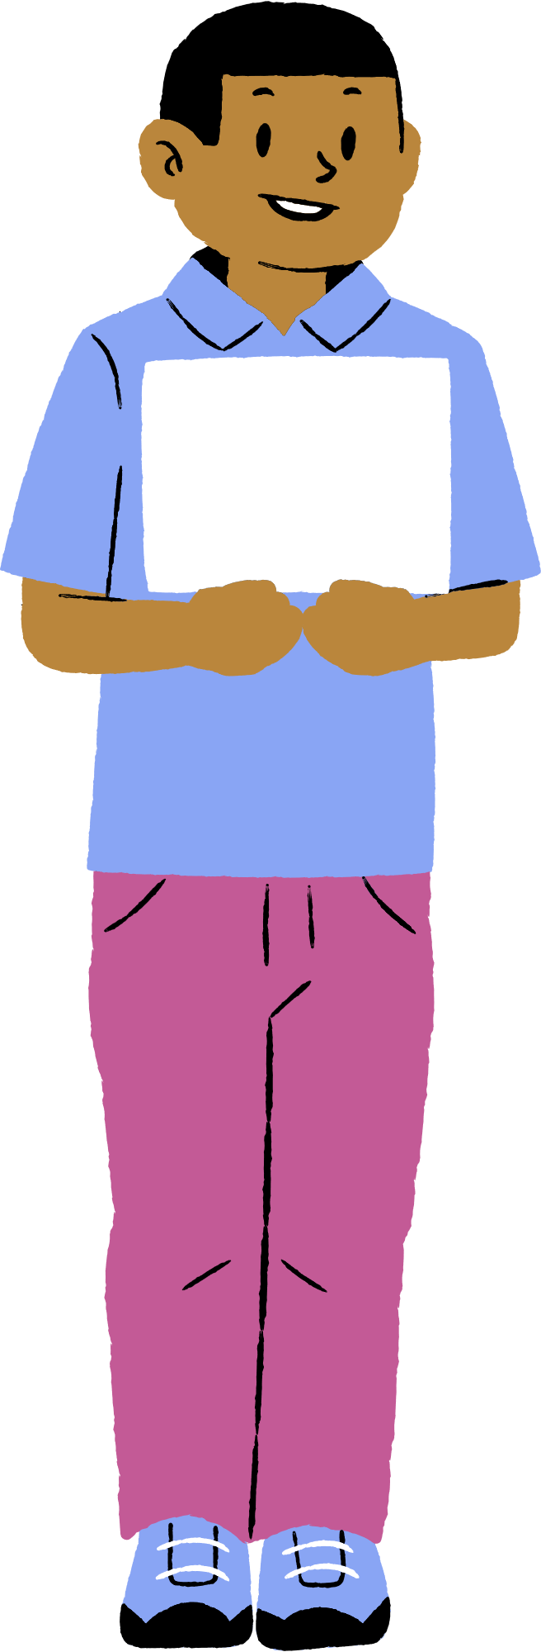
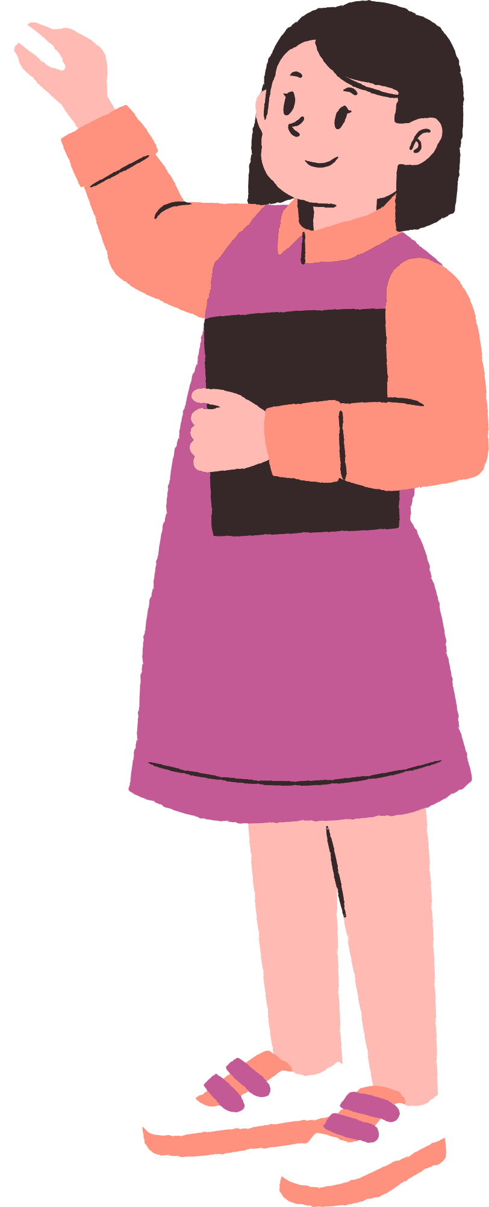
Tiếng Việt
Bài 13: BÀN TAY CÔ GIÁO

Slide 2

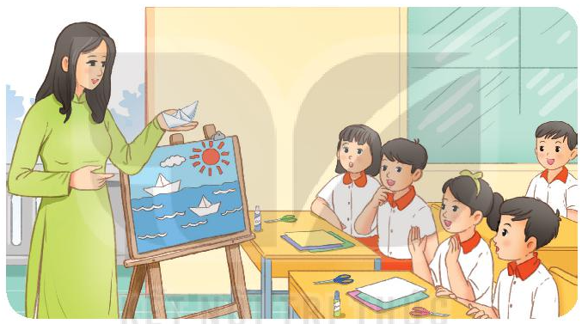


Nói với bạn những điều em nhớ nhất về thầy cô giáo cũ của mình.
Gợi ý: Em nghĩ về những thầy cô giáo đã dạy mình và nêu ra những điều em nhớ nhất.

Slide 3



- Tớ rất quý cô Thảo – cô giáo dạy tớ năm lớp 1. Cô Thảo rất nhẹ nhàng với học sinh, cô luôn ân cần chỉ dạy chúng tớ.
Nói với bạn những điều em nhớ nhất về thầy cô giáo cũ của mình.

Slide 4

ĐỌC VĂN BẢN

Slide 5

Bàn tay cô giáo
Một tờ giấy trắng Cô gấp cong cong Thoắt cái đã xong Chiếc thuyền xinh quá! | Một tờ giấy đỏ Mềm mại tay cô Mặt trời đã phô Nhiều tia nắng tỏa.
Thêm tờ xanh nữa Cô cắt rất nhanh Mặt nước dập dềnh Quanh thuyền sóng lượn. | Như phép mầu nhiệm Hiện trước mắt em: Biển biếc bình minh Rì rào sóng vỗ… Biết bao điều lạ Từ bàn tay cô (Nguyễn Trọng Hoàn)

Slide 6
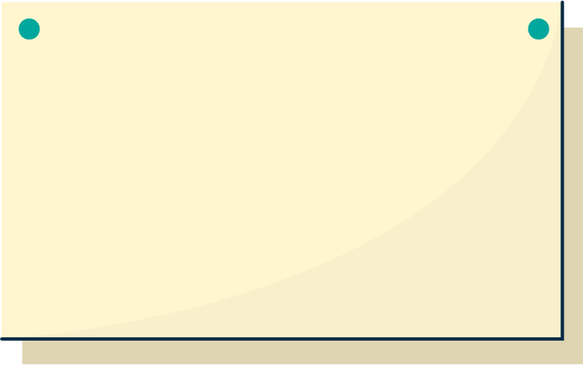
Luyện đọc câu
Mặt nước/dập dềnh
Quanh thuyền/sóng lượn
Một/tờ giấy trắng
Một/tờ giấy đỏ

Slide 7

Bàn tay cô giáo
Một tờ giấy trắng Cô gấp cong cong Thoắt cái đã xong Chiếc thuyền xinh quá! | Một tờ giấy đỏ Mềm mại tay cô Mặt trời đã phô Nhiều tia nắng tỏa.
Thêm tờ xanh nữa Cô cắt rất nhanh Mặt nước dập dềnh Quanh thuyền sóng lượn. | Như phép mầu nhiệm Hiện trước mắt em: Biển biếc bình minh Rì rào sóng vỗ… Biết bao điều lạ Từ bàn tay cô (Nguyễn Trọng Hoàn)
1
3
Luyện đọc đoạn nối tiếp
2
4
5

Slide 8
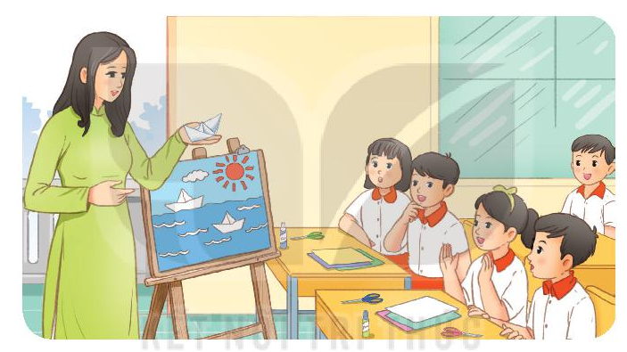

Bàn tay cô giáo
Một tờ giấy trắng Cô gấp cong cong Thoắt cái đã xong Chiếc thuyền xinh quá! | Một tờ giấy đỏ Mềm mại tay cô Mặt trời đã phô Nhiều tia nắng tỏa.
Thêm tờ xanh nữa Cô cắt rất nhanh Mặt nước dập dềnh Quanh thuyền sóng lượn. | Như phép mầu nhiệm Hiện trước mắt em: Biển biếc bình minh Rì rào sóng vỗ… Biết bao điều lạ Từ bàn tay cô (Nguyễn Trọng Hoàn)
Đọc toàn bài

Slide 9
Trả lời câu hỏi

Slide 10




Câu 1: Chọn lời giải thích phù hợp với mỗi từ dưới đây:
a. Mặt nước chuyển động lên xuống nhịp nhàng
b. Tiếng sóng vỗ nhỏ, êm nhẹ, phát ra đều đều liên tiếp
c. Để lộ ra, bày ra

Slide 11
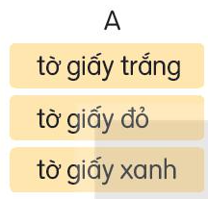
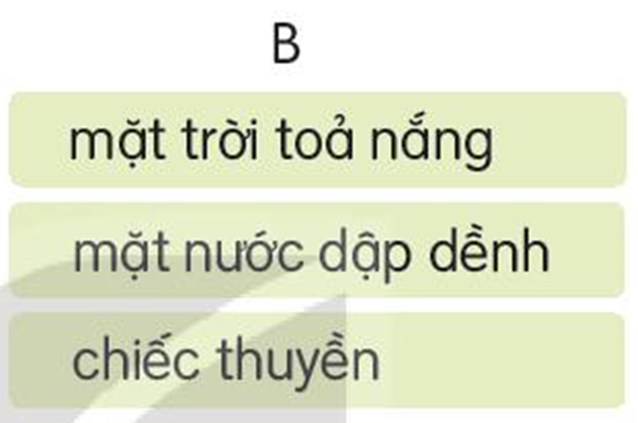
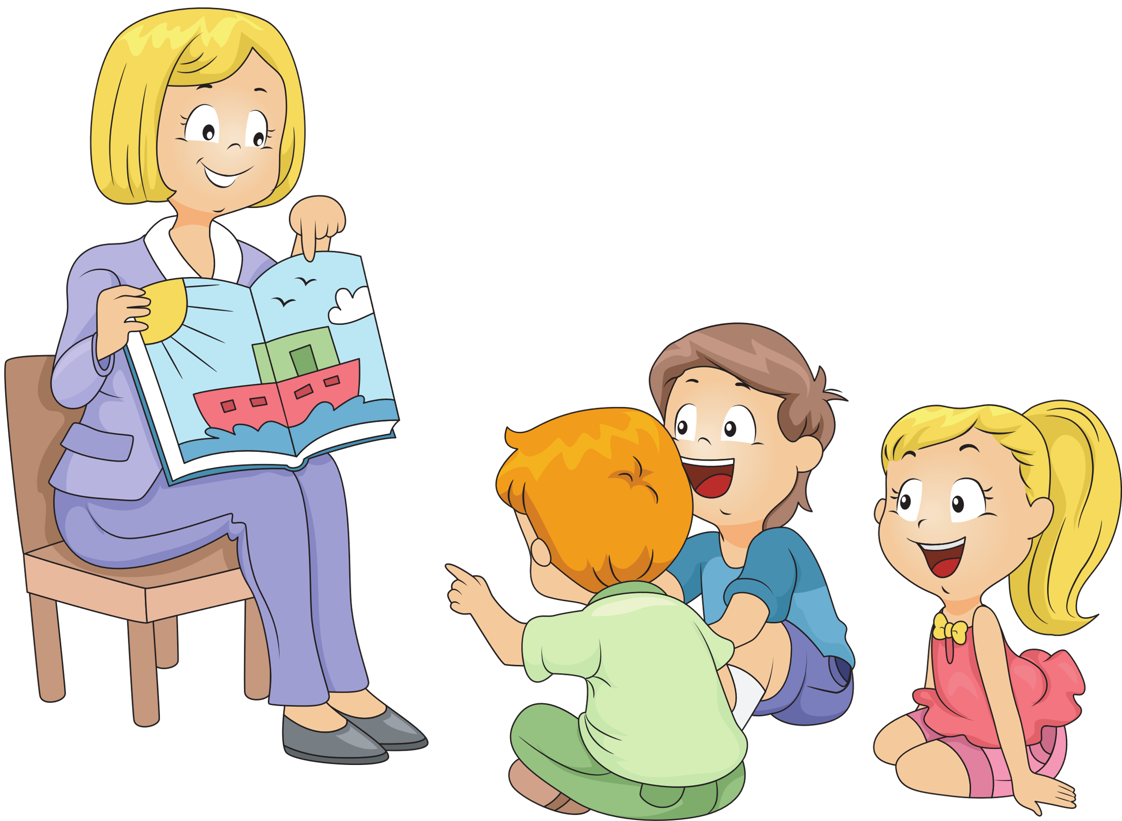

Câu 2 : Từ các tờ giấy, cô giáo đã làm ra những gì?
(ghép từ ngữ ở cột A với từ ngữ phù hợp ở cột B)

Slide 12


Câu 3 : Theo em, 2 dòng thơ "Biết bao điều lạ/Từ bàn tay cô" muốn nói điều gì? Chọn câu trả lời hoặc nên ý kiến khác của em.
a. Cô có phép màu
b. Cô rất khéo tay
c. Nêu ý kiến khác của em

Slide 13
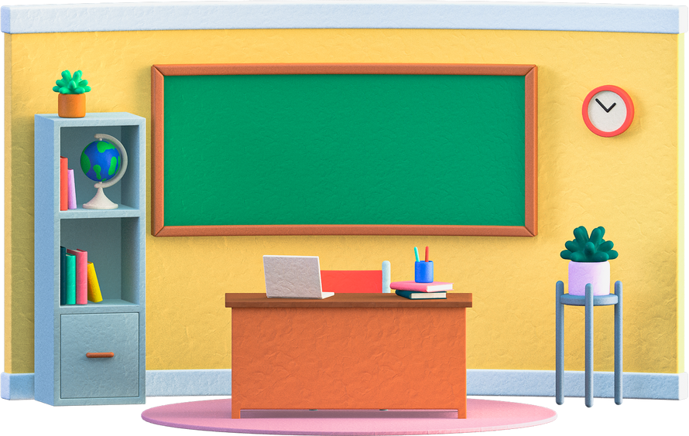
Câu 4 : Tìm những câu thơ nói về sự khéo léo của cô giáo khi hướng dẫn học sinh làm thủ công.
- Cô gấp cong cong
Thoắt cái đã xong
- Mềm mại tay cô
- Cô cắt rất nhanh

Slide 14






Câu 5 : Dựa vào bài thơ, em hãy giới thiệu bức tranh mà cô giáo đã tạo ra.
Bằng các tờ giấy màu, cô giáo đã tạo ra một bức tranh rất đẹp. Trong bức tranh, ông mặt trời đang tỏa những tia nắng, chiếu xuống cảnh vật. Những chiếc thuyền trắng trôi dập dềnh cùng những con sóng trên mặt biển.

Slide 15
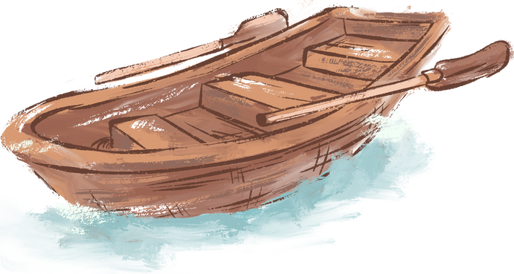
Luyện đọc lại
Bàn tay cô giáo
Một tờ giấy trắng Cô gấp cong cong Thoắt cái đã xong Chiếc thuyền xinh quá! | Một tờ giấy đỏ Mềm mại tay cô Mặt trời đã phô Nhiều tia nắng tỏa.
Thêm tờ xanh nữa Cô cắt rất nhanh Mặt nước dập dềnh Quanh thuyền sóng lượn. | Như phép mầu nhiệm Hiện trước mắt em: Biển biếc bình minh Rì rào sóng vỗ… Biết bao điều lạ Từ bàn tay cô (Nguyễn Trọng Hoàn)

Slide 16

Nội dung:
Bài thơ ca ngợi bàn tay kì diệu của cô giáo. Cô đã tạo ra biết bao nhiêu điều lạ từ đôi bàn tay khéo léo của mình.

Slide 17
Nói - nghe

Slide 18
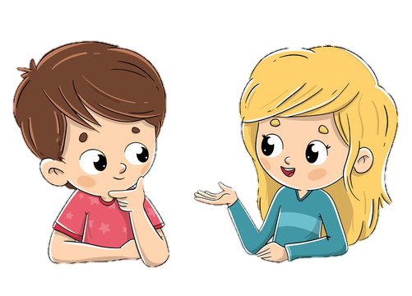
Suy nghĩ và chọn ra một giờ học em cảm thấy
thú vị và chia sẻ với bạn
Trong giờ học, em được tham gia hoạt động nào?
Em thích hoạt động nào trong giờ học?
Đó là giờ học môn gì?

Slide 19



Trình bày
Nhận xét

Slide 20
2. Em cảm nhận thế nào về giờ học đó?

Slide 21


Nêu cảm xúc của em về giờ học

